Slide 1

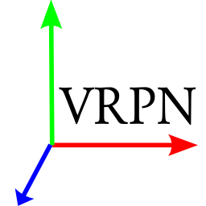
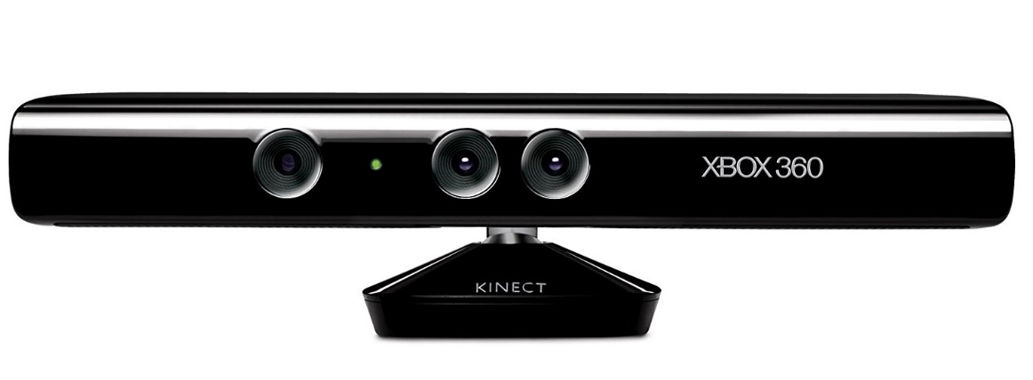
Kinect : Détection de mouvement
Application de la Réalité Virtuelle et de la Réalité Augmentée
Sous la direction de Taha RIDENE
Benjamin-Eliot BOUGUERRA
Paul LAU
Mercredi 10 Janvier 2018

Slide 2
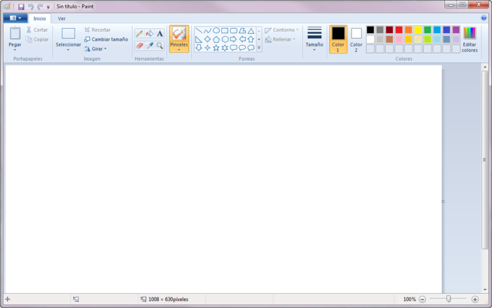
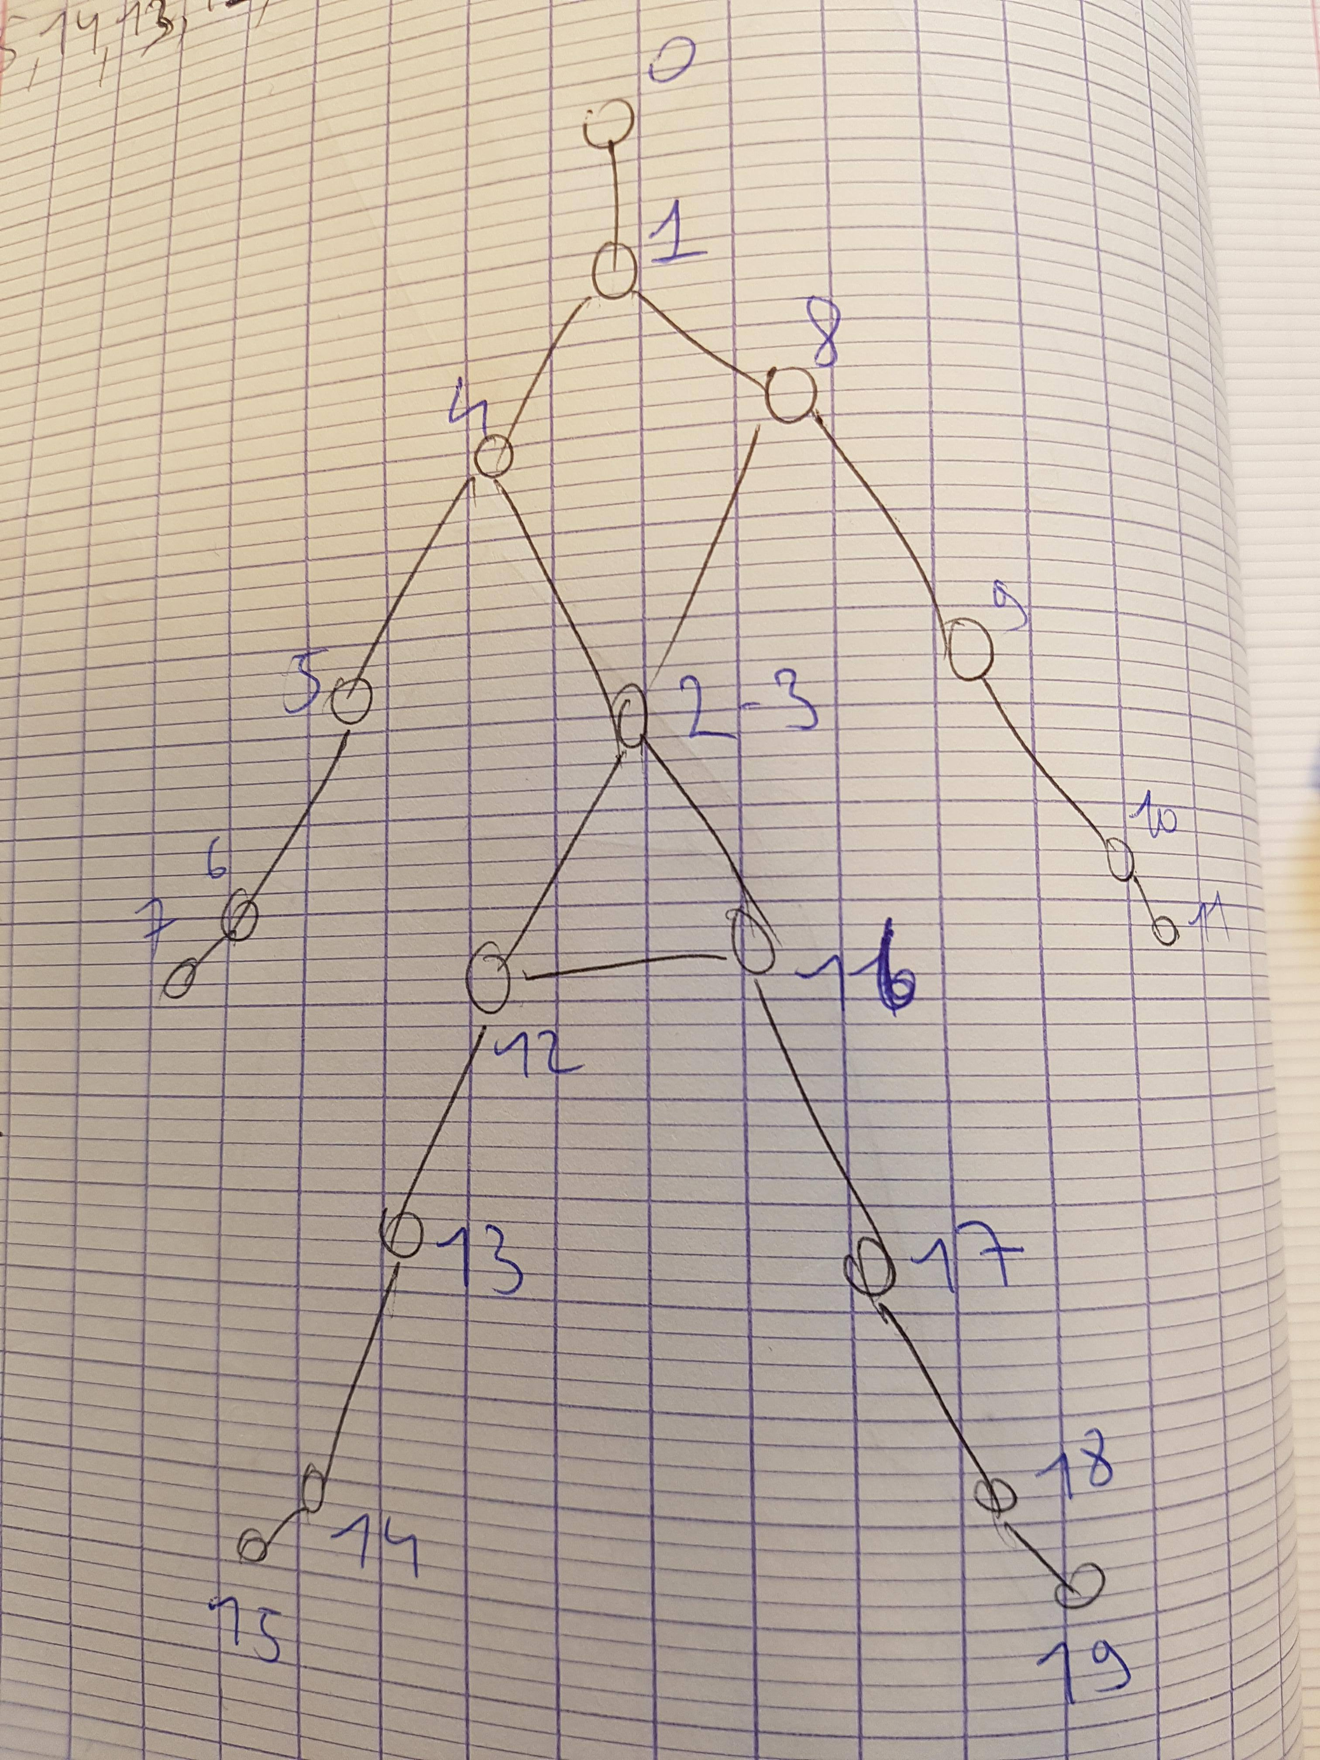
Kinect : Détection Gestuelle
Utilisation de la Kinect
Windows SDK
Test des points de repère
Utilisation de VRPN
Manipulation MSPaint

Slide 3
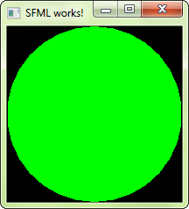
SFML basé sur VRPN
Détection de la main et du coude
Détection de la gauche et de la droite
Changement de couleur : Vert au départ, multi couleur par action

Slide 4
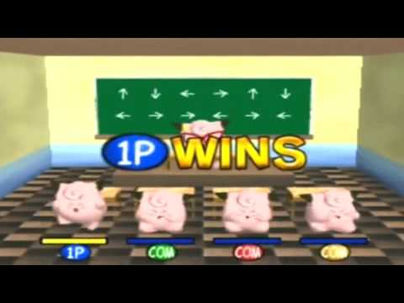
Projet : Fitness Loli <3
Memory : actions IA gardées en mémoire à refaire
Possibilité de complexifier les actions

